Slide 1
স্বাগতম

Slide 2
শিক্ষক পরিচিতি
জয়শ্রী রায়
সহকারী শিক্ষক
মিয়াপাড়া সরকারী প্রাথমিক বিদ্যালয়
কালীগঞ্জ,লালমনিরহাট

Slide 3
শ্রেণীঃতৃতীয়
বিষয়ঃপ্রাথমিক বিজ্ঞান
অধ্যায়ঃ৬ষ্ঠ
পাঠঃবায়ু
পাঠ্যাংশঃবায়ুর বিভিন্ন উপাদানের ব্যবহার
সময়ঃ৪৫মিনিট
পাঠ পরিচিতি

Slide 4
শিখনফল
৫.৩.১ উদ্ভিদ ও প্রাণীর বেঁচে থাকার জন্য বায়ুর গুরুত্ব ব্যাখ্যা করতে পারবে।
৫.৩.২ অক্সিজেনের উৎস ও ব্যবহার সম্পর্কে বলতে পারবে।

Slide 5
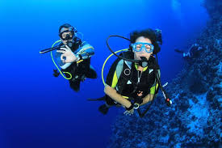
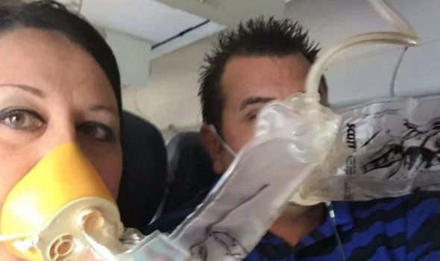
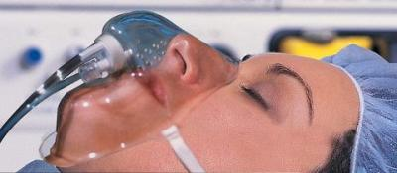
এসো কিছু ছবি দেখি

Slide 6
বায়ুর বিভিন্ন উপাদানের ব্যবহার
অক্সিজেন

Slide 7
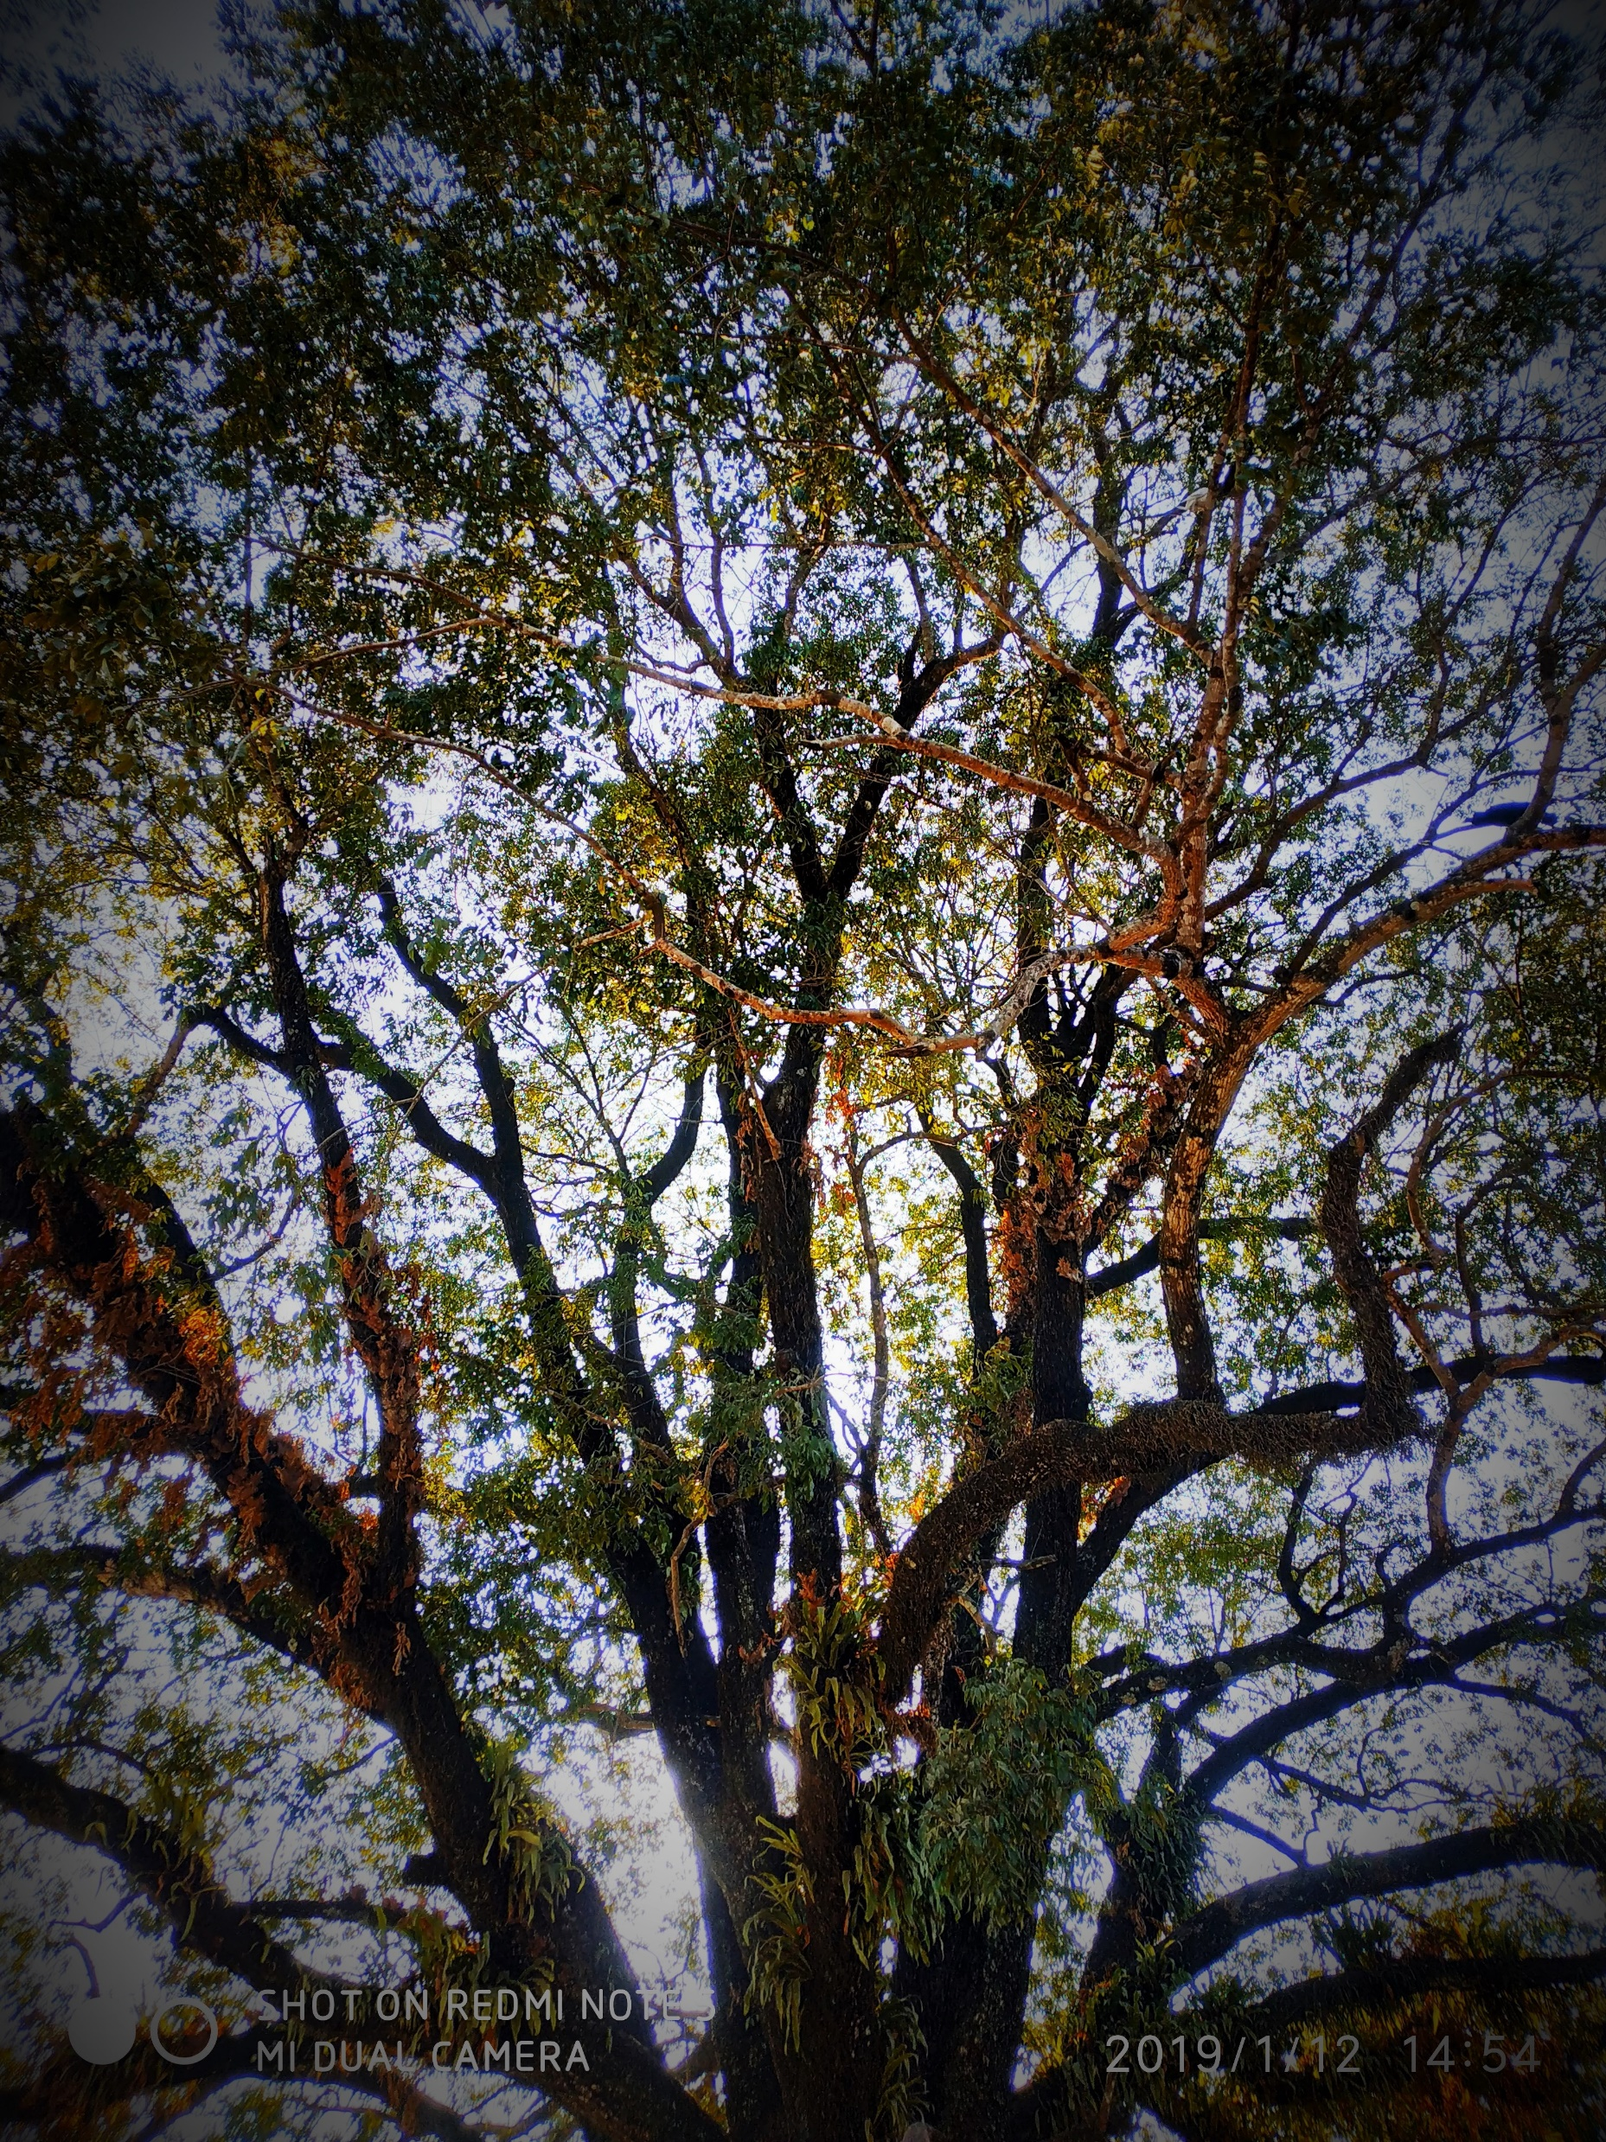
অক্সিজেনের উৎস
অক্সিজেনের উৎস

Slide 8
অক্সিজেনের ব্যবহার
বিমানে চড়তে
ডুবুরিদের কাজে
রোগীর শ্বাস গ্রহণে

Slide 9
দলীয় কাজ
খ দল
ক দল
অক্সিজেনের উৎসের নাম লিখ।
অক্সিজেনের দুটি ব্যবহারের নাম লিখ।

Slide 10
বইয়ের ৪০ পৃষ্ঠা মিলিয়ে নাও।

Slide 11
মূল্যায়ন
১। অক্সিজেনের উৎস কি লিখ।
২।অক্সিজেনের তিনটি ব্যবহার লিখ।

Slide 12
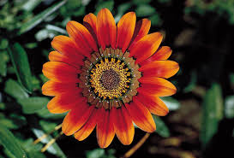
ধন্যবাদ

